Slide 1
Desarrollo de software para la gestión de inventario
Hogar geriátrico (Vital S.A.S)
Análisis y Desarrollo de Sistemas de Información (ADSI)
Centro Textil y de Gestión Industrial

Slide 2
Aprendices:
Andrés Sánchez García
Mauricio Castaño Vergara
Santiago González Restrepo
Ficha: 2252326
Medellín, 2021

Slide 3
Temas
Problema
Justificación
Objetivo general
Objetivos específicos
MER
MR
Diagramas UML (Casos de uso, Actividades y Clases)
Script base de datos
Aplicativo web

Slide 4
Problema
La empresa Vital s.a.s esta en crecimiento y realiza el inventario de sus productos de forma manual, esto puede llevar a la pérdida del mismo, y es un problema demasiado grave porque no se tiene conocimiento de los productos que se poseen, así generando perdidas monetarias y de productos por la mala precisión a la hora de la realización del inventario.

Slide 5
Justificación
Decidimos hacer este proyecto porque observamos que la necesidad del cliente es muy importante solucionarla ya que no solo lo afecta a él, sino también a la empresa, porque no se tiene acceso a un sistema de información que ayude a hacer el inventario de forma rápida, segura y sencilla.

Slide 6

Objetivo General
Desarrollar un software que cumpla satisfactoriamente con todas las necesidades y requerimientos que nos da el cliente, dando los resultados que se esperan y que ayude a solucionar el problema.

Slide 7
Objetivos Específicos
Identificar las necesidades y requerimientos para la correcta realización del software.
Diseñar el sistema de acuerdo a los requerimientos propuestos.
Facilitar los procesos que serán llevados a cabo.
Simplificar la forma en la que se llevan a cabo dichos procesos.

Slide 8
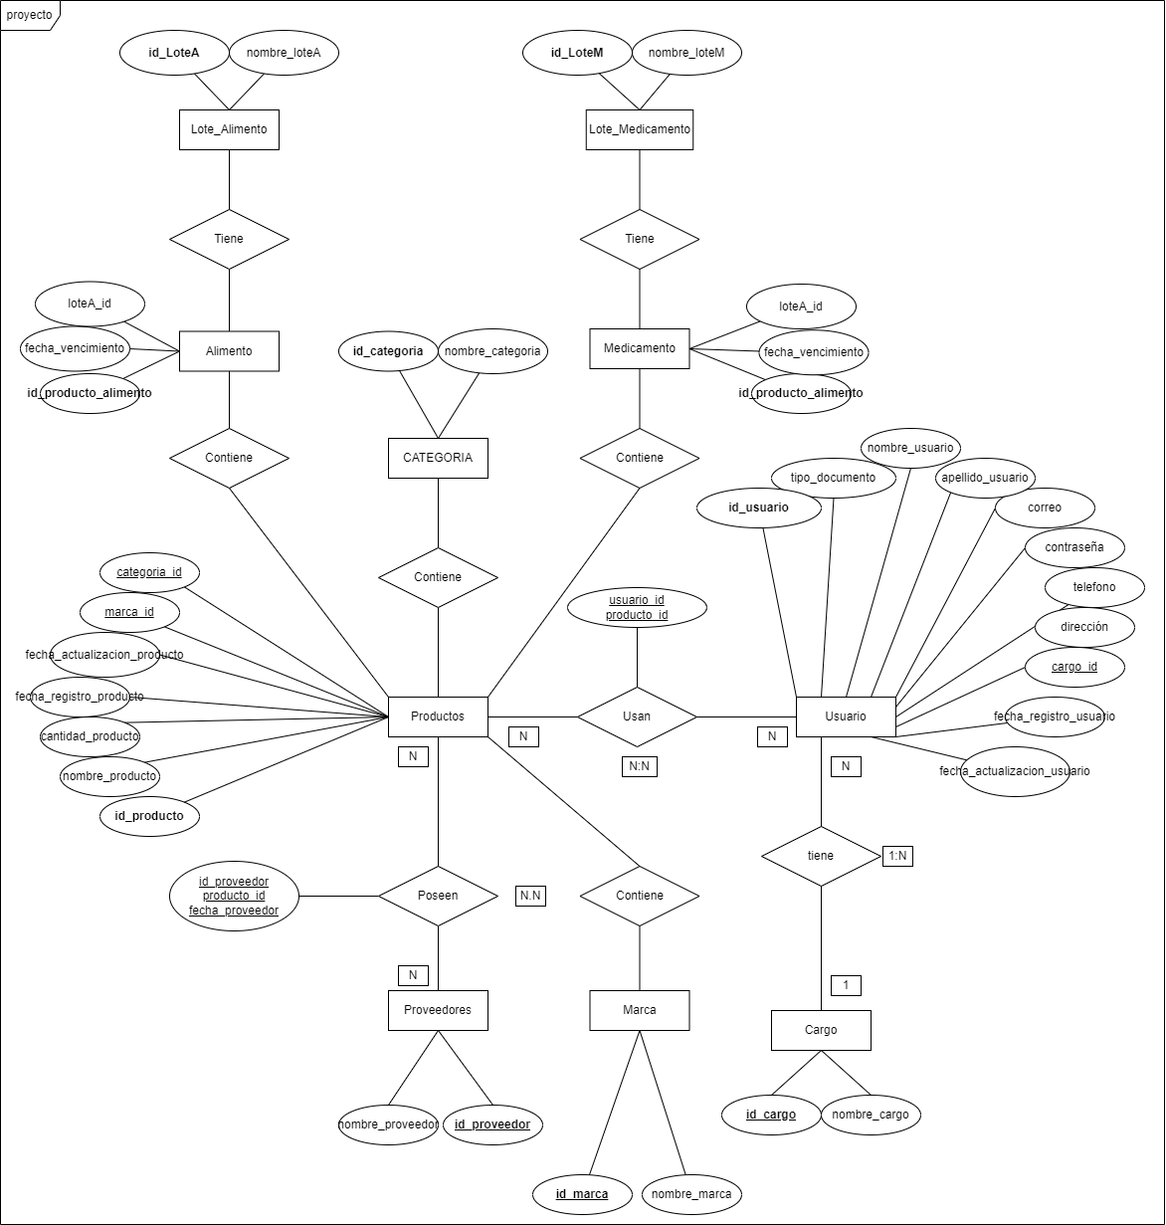
Modelo Entidad-Relación

Slide 9
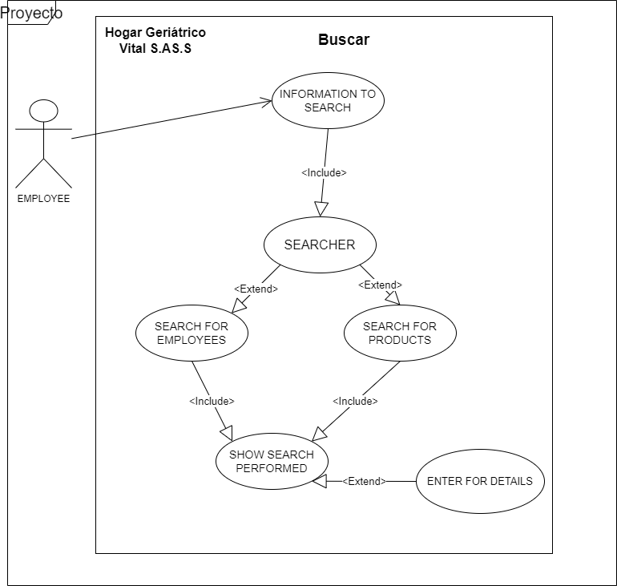
Case of use (Search)

Slide 10
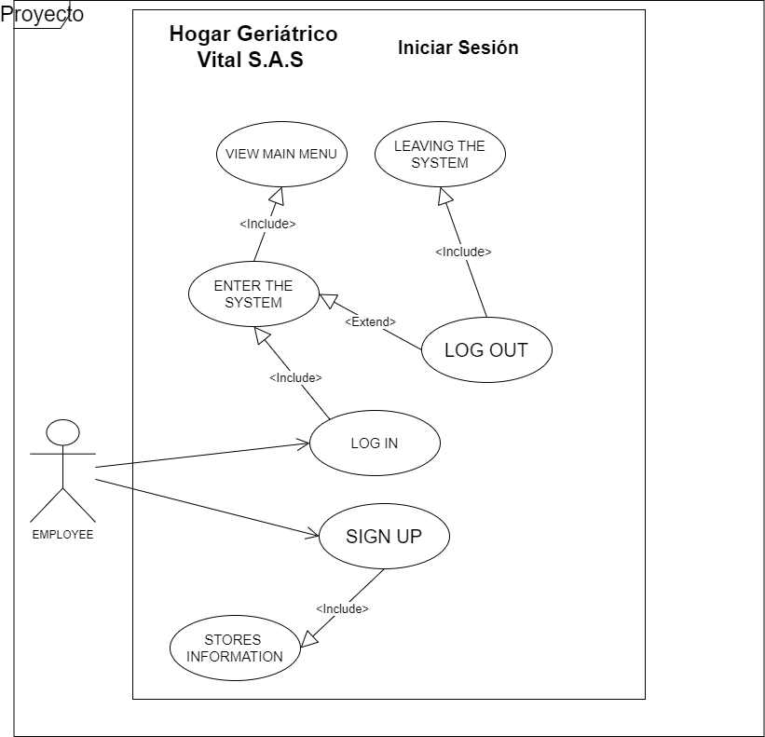
Case of use (Log in)

Slide 11
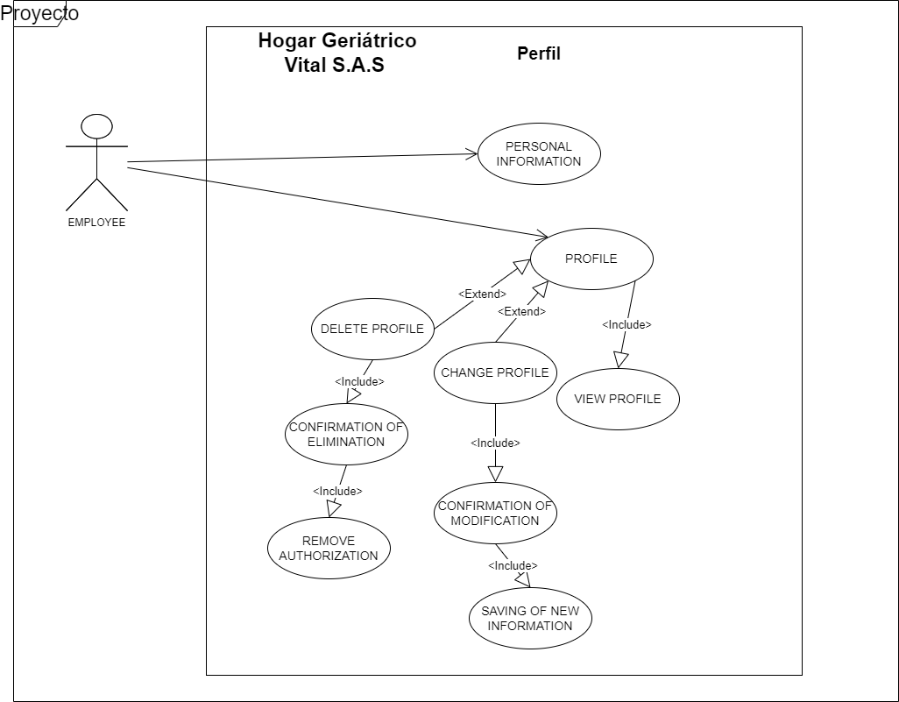
Case of use (Profile)

Slide 12
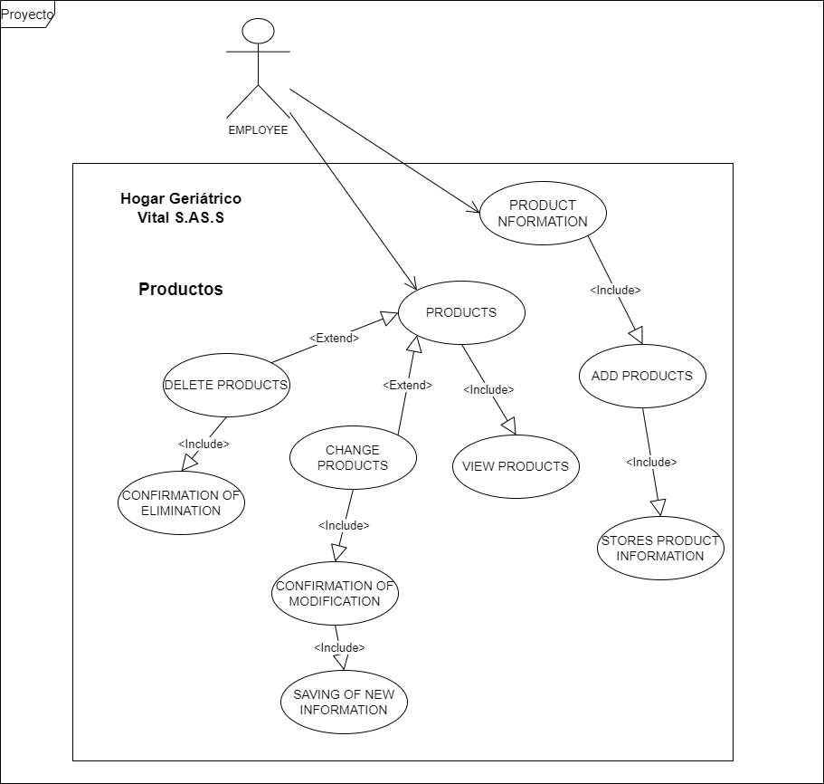
Case of use (Products)

Slide 13
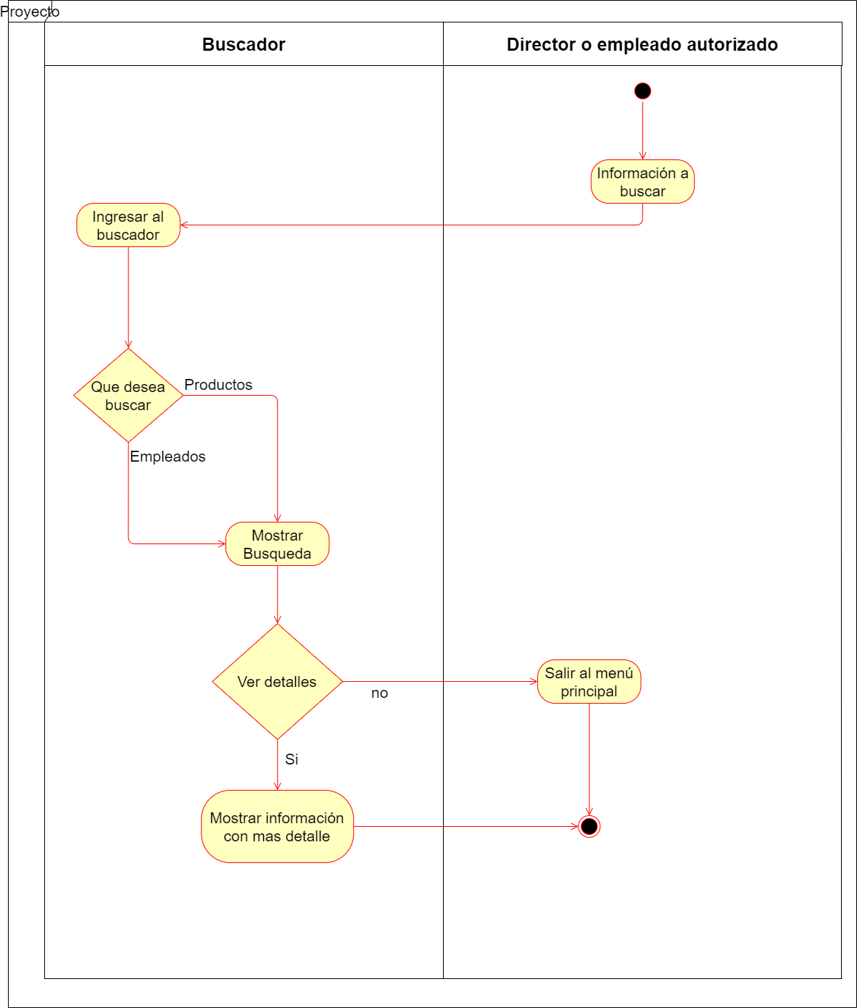
Diagrama de actividades (Buscar)

Slide 14
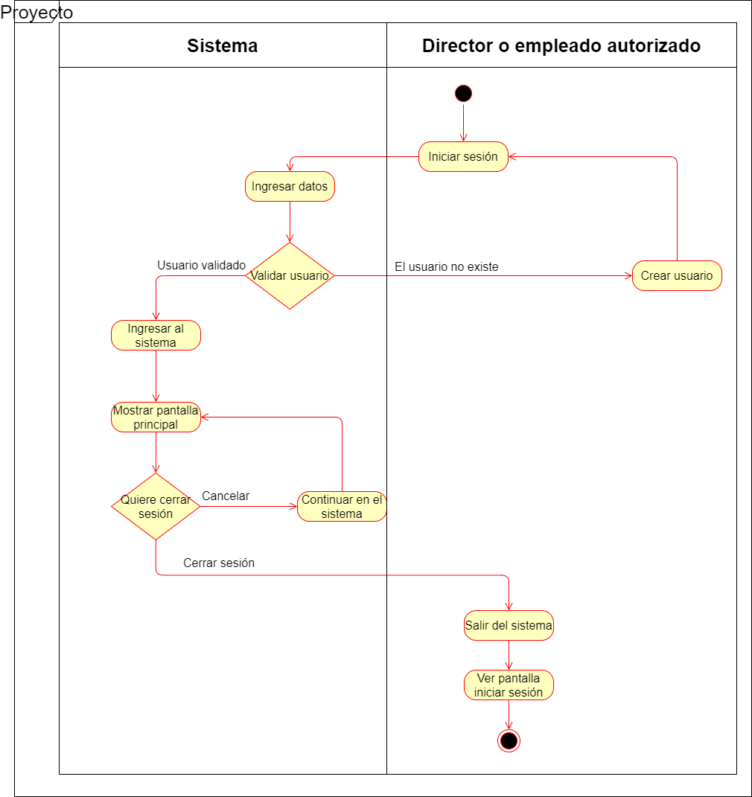
Diagrama de actividades (iniciar sesión)

Slide 15
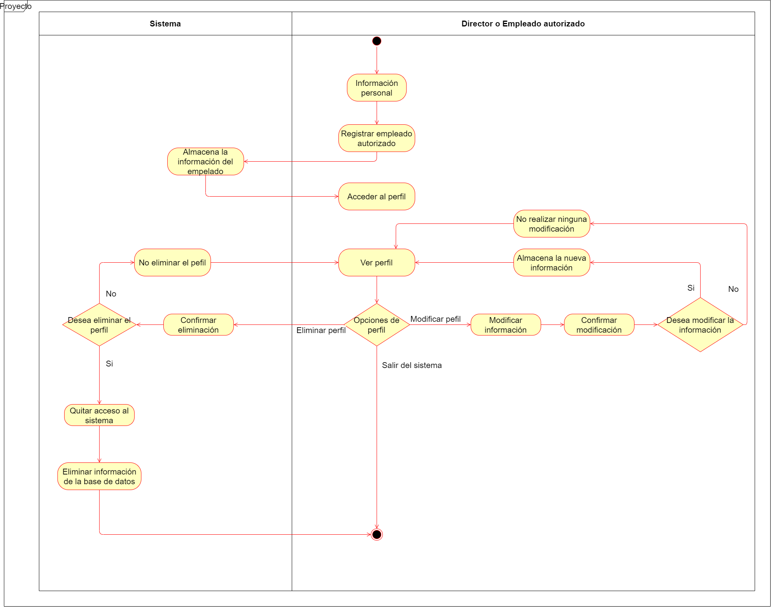
Diagrama de actividades (Perfil)

Slide 16
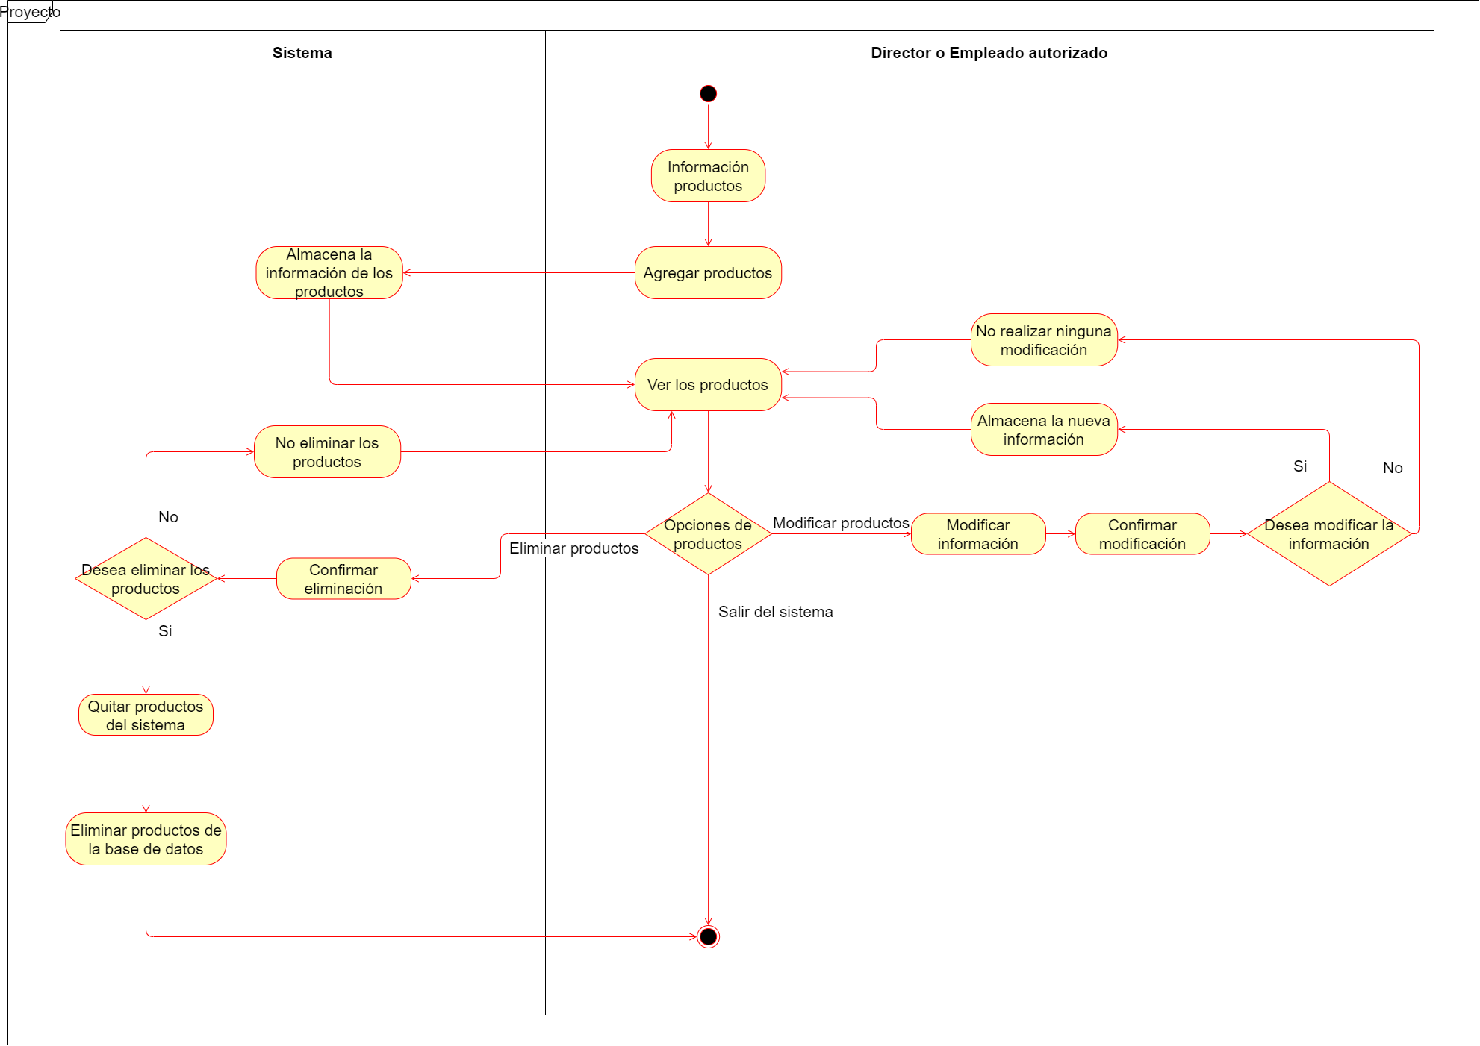
Diagrama de actividades (Productos)

Slide 17
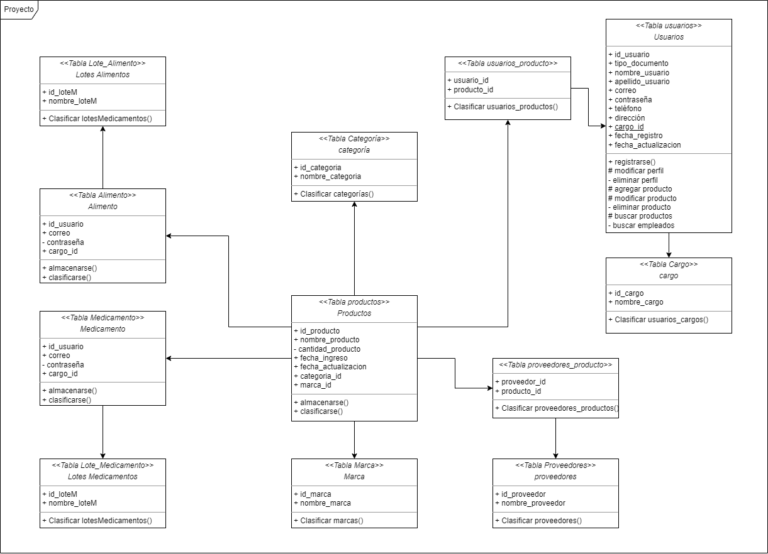
Diagrama de clases

Slide 18


MUCHAS GRACIAS POR SU ATENCIÓN

